Slide 1
HBASE COPROCESSORs

Slide 2
目录
Hbase 架构简介
Coprocessors Overview
Coprocessors Intro
Demo

Slide 3
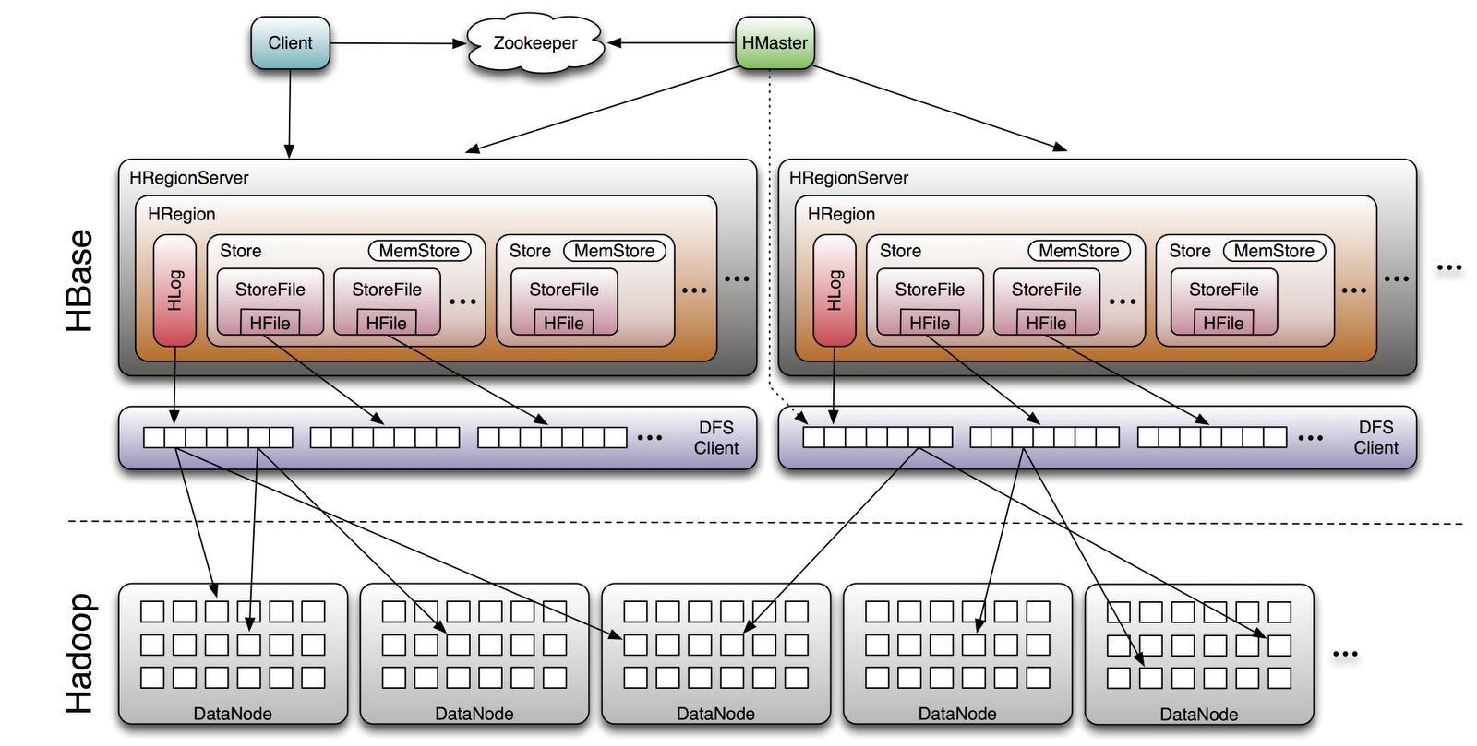
Hbase 架构简介
HMaster
HRegionServer
HRegion
Zookeeper
Client
…

Slide 4
COProcessor Overview
Hbase Coprocessor 在 HBase 0.92 版本中被加入
Google BigTable’s coprocessor
An actual scenario
Hbase Get和Scan获取数据后，并在本地进行计算，适合于”小数据“
当获取的数据量增大时会造成网络瓶颈，同时在计算时客户端需要有足够的性能来进行计算
使用Coprocessor吧！将计算任务放于运行在Hbase RegionServer中的coprocessors中

Slide 5
Coprocessor INTRO
Coprocessor分类
Observer coprocessor
类似于RDBMS中的触发器, 即可以在特定的事件发生前后执行特定的代码
e.g. prePut即为在Put操作执行之前调用， postPut为Put操作执行之后调用
Endpoint coprocessor
类似于RDBMS中的存储过程，他可以允许你在RegionServer中执行自定义的计算任务(而不是在客户端中)
e.g. 一个table有几百个Region，需要计算它的运行平均值或者总和。
实现概览
实现Observer 或Endpoint类型协处理器
使用静态或者动态的方式，加载协处理器，Hbase会透明的处理这些协处理器

Slide 6
Observer Coprocessor
分类
RegionObserver: 允许你监视region中的事件，类似于Get & Put 操作
RegionServerObserver: 允许你监视RegionServer中的事件，例如停止，结束，执行合并以及提交
MasterObserver: 允许你监视Hbase Master上的事件，例如创建、删除表、Schema的变更
WalObserver: 允许你监视写入WAL的事件
应用场景
安全检测
外键引用
二级索引

Slide 7
Endpoint Coprocessor
允许你在数据的位置执行计算
calculate a running average or summation for an entire table which spans hundreds of regions.
不同于Observer coprocessor的透明调用，EndPoint Coprocessor必须使用Table或HTable中的CoprossorService()方法进行调用，换言之，还需要编写用户Client端代码来调用Endpoint类型的Coprocessor.
0.96以后版本使用google protobuf, 不兼容0.94以前版本

Slide 8
Coprocessor开发流程
开发 Enpoint类型Coprocessor的流程
创建java工程(maven, etc..)
定义用户Client端(与RegionServer)通信的RFC, 使用protobuf语言和工具完成定义
编写Hbase协处理器的Client端和Server端代码，其中Client端代码负责调用协处理器(通过RFC接口)并处理返回结果，Server端代码将运行在Region Server上，实现具体的任务.
最后将编译好的代码进行部署和测试
开发Observer类型Coprocessor的流程
对于Observer类型的协处理器，不需要定义RPC，也不需要开发客户端代码，当相应的事件发生时，Observer代码将自动的在Server端执行。因此只要写Server端的代码。
Server端代码编写即Override相应函数，e.g. RegionObserver中的preGetOp()、prePut(), etc…

Slide 9
CoProcessor 加载方式
静态加载(通过Hbase静态配置）
使用这种方式加载的协处理器会在所有的table和region上激活，即称为系统coprocessor.
动态加载(通过Hbase Shell或Java API)
动态加载基于每张表(per-table), 所以动态加载也被称为Table coprocessor,
其行为表现为改变表的Schema, 所以需要将表离线已加载协处理器。
具体加载时，可通过：
1. Hbase shell
2. HTableDescriptor中的setvalue()方法(适用于所有的java版本）
3. HTableDescriptor中的addCoprocessor方法(适用于Hbase0.96+)

Slide 10

DEMO
zookeeper
rowCount stored in Znode
RegionServer
Observer
End
Point
rowCount++
Client
Call RPC
Call Put()
Client
postPut()
RpcChannel
Region1
rowCount --
result
Call Delete()
postDelete()
……
Region N

Slide 11
DEMO
统计某个 Region 中数据行的个数总和
https://github.com/okingniko/hbase-coprocessor-demo
使用Coprocessor 来实现一个简单的工具来帮助我实现以上的需求
Endpiont 协处理器的工作十分简单。仅仅返回 Region 的行数计数器即可，可以归纳为：计算或读取一个值，然后返回它。
Observer 协处理器利用 postPut，postDelete 等几个钩子函数来维护 Region 的行数计数器。当 put 操作被调用时，我们认为一条新的数据被插入 Region，因此计数器应该加 1。同样当 Delete 被调用时，将计数器减 1。
采用 ZooKeeper 进行数据共享，Observer 协处理器负责建立 ZooKeeper 节点 znode，并更新节点数据。我们将 Region Name 作为 znode 名字的一部分，以此来区分不同 Region 的计数器。这样，每一个 Region 都将在 ZooKeeper 中拥有一个自己的计数器。

Slide 12
Q&A

